Slide 1


Agir sur les déterminants sociaux de la santé mentale en intervention clinique
Prendre position, passeR À l’action!
Notes:
Accueil des participants, mot de bienvenue et remerciement
Présentation de nous-mêmes et des conférenciers
Objectifs de l’atelier:
Attirer l’attention sur l’importance et la pertinence d’agir sur les déterminants sociaux en prenant position et par des actions concrètes
Donner des exemples de comment cela peut se faire à travers des illustrations issues des pratiques cliniques à la fois individuelles et de groupes et des pratiques de gestion
Suggérer des conditions de réalisation pour qu’elles puissent se déployer
Proposer des modalités d’actions à différents niveaux en ce sens
4)Déroulement de l’atelier:
Contextualiser les déterminants sociaux de la santé et les actions de l’OTSTCFQ quant à faire valoir l’importance des DSS dans la lecture des problèmes de santé mentale
3récits de pratiques 2 au plan clinique, 1 au plan de la gestion
Conclure avec des propositions
Une période pour les questions et les échanges sera réservée à la toute fin

Slide 2
Contextualisation
Réactions face au Protocole de soins :
« Faire face à la dépression au Québec »
JASM 2012
Quasi absence de la perspective sociale de la santé mentale et des troubles mentaux
Notes:
Protocole = épiphénomène(reflet d’une tendance)
Un point de départ des interventions publiques de l’Ordre sur les DSS
Les constats qu’on fait:
Les recommandations ciblent surtout la pharmacologie et les les interventions de type psychologique
Quelques autres concernent l’autogestion des soins, d’interventions psychosociales de faible intensité et la mention que les DSS sont impliqués dans l’étiologie des troubles mentaux;
En somme, quasi absence de la perspective sociale de la santé mentale et des troubles mentaux
problématique selon nous, d’autant plus que nous avons le signal des équipes de 1e ligne que peu d’attention est accordée à ce niveau
Cela pose un défi pour l’intervention clinique non seulement dans les équipes, mais également pour l’ensemble du réseau local considérant que le GASM est intégrée à l’équipe de 1e ligne et ensuite au réseau local de services comprenant les org com
C’est ce que nous avons soulevé dans le cadre d’une intervention faite dans un atelier des JASM en 2012 sur invitation de Mme Louise Fournier

Slide 3
Courant catalysé par l’OMS, porté historiquement par les Travailleurs sociaux
La santé mentale, plus que l’absence de troubles ou de handicaps mentaux
Elle est le fondement du bien-être d’un individu et du bon fonctionnement d’une communauté
La santé des individus est grandement influencée par les Déterminants sociaux de la santé (DSS)
Notes:
Nos réactions sont en lien avec un courant certainement catalysé par l’OMS mais influencé (voir notes Alain)
Un courant certainement porté historiquement par le TS et les TS en ce sens que:
Le travail social, comme discipline et profession s’est développé, en grande partie en réactions aux inégalités sociales et à leurs impacts sur la vie, la santé et le quotidien des personnes, tant au plan individuel que collectif.
Par les travailleurs sociaux, parce que témoins, de par leur travail avec les personnes et les communautés, sont témoins au quotidien des répercussions réelles qu’ont les conditions de vie sur leurs qualité de vie,, leur santé et leur santé mentale
Un courant dans lequel s’inscrit le travail social contemporain, le travail social international comme en témoigne les travaux de BYWATER et le réseau SWHIN (Social Work and Health Inequalities Network, la récente 7^{ième} conférence internationale sur le travail social en santé et en santé mentale tenue à la USC school of SW à LA, la prochaine conférence internationale à Melbourne « Joint world conference on social work, education and social development », les écrits et travaux de la FITS (fédération internationale du travail social.
Ce courant considère:
La santé mentale comme beaucoup plus que l’absence de trouble, de handicaps
Fondement du bien-être d’un individu et du bon fonctionnement d’une communauté

Slide 4
Quels sont les déterminants sociaux?
La définition de l’OMS (CDSS,2009)
Mikkonen et Raphaël (2010)
  Chômage et sécurité d’emploi
  Emploi et conditions de travail
  Filet de sécurité sociale
  Insécurité alimentaire
  Petite enfance
  Revenu et répartition du revenu
  Sexe
  Éducation
  Exclusion sociale
  Handicap
  Logement
  Race
  Services de santé
  Statut d’Autochtone
Notes:
Que la santé est grandement influencée par les conditions dans lesquelles les personnes naissent, grandissent, vivent, travaillent et vieillissent, ainsi que le système de soins qui sont mis à leur disposition. À leur tour, les conditions dans lesquelles les gens vivent et meurent dépendent des forces politiques sociales et économiques.
C’est ce qu’on entend par DSS. Il s’agit de la définition qu’en fait l’OMS et celle que nous retenons. Il s’agit aussi de celle qui est la plus connue en raison de l’importance des travaux menés par l’OMS, particulièrement de la Commission des déterminants sociaux de la santé avec le fameux rapport « Combler le fossé en une génération. Instaurer l’équité en agissant sur les déterminants sociaux de la santé. » (2009)
Alain enchaîne… : Au fond … les DSS réfèrent à des facteurs sociaux hors du champ spécifique de la santé mais qui ont un effet sur elle (Dorvil, 2013). On les désigne souvent dans la littérature comme étant les conditions sociales. En travail social, on réfère aux facteurs sociaux et environnementaux dont on a nommé certains, historiquement, les conditions objectives de vie (Bilodeau, 2005). «Ainsi parler de déterminants sociaux de la santé, c’est dépasser le strict point de vue biomédical et considérer la santé comme un fait social.» (Dorvil, 2007).
Plusieurs nomenclatures existent et varient selon les auteurs. Avons retenu celle de Mikkonen et Raphaël; elle présente l’avantage d’être assez opérationnelle pour l’intervention (sociale) clinique. Elle comprend 14 déterminants (les voir).
Note sur certaines dénominations: sexe = genre et minorités sexuelles; race = ethnie. Pas nécessairement de hiérarchie, interrelations (complexes) entre les déterminants; le revenu comme étant fondamental parce qu’il permet l’accès à d’autres. Exemples…
Certains bien documentés en santé mentale (revenu, logement, condition de travail, soutien social, capital social et exclusion sociale, etc.)
Différentes facettes de chacun des déterminants: exemple, le logement

Slide 5
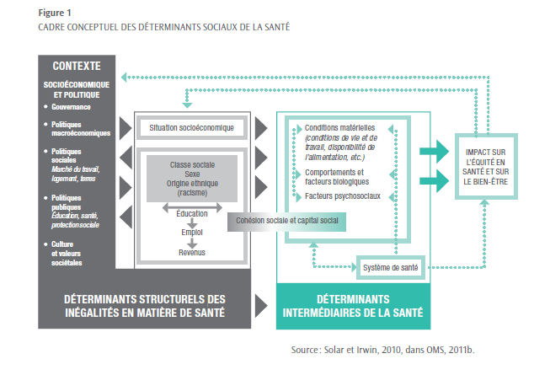
Cadre conceptuel de l’OMS
Notes:
Plusieurs cadres conceptuels également, plusieurs modèles théoriques explicatifs fondés sur la prépondérance de plus en plus reconnue de la théorie de la causalité
Ces modèles ne s’excluent pas, au contraire; les modèles articulés sur l’hypothèse du stress comme médiateur entre les DSS et les capacités des personnes très présents dans la littérature (re: Patel), avec en plus le corolaire relié au sentiment de contrôle
Le cadre de Solar & Irwin, élaboré au cours des années 2000 = intéressant à plusieurs points de vue, notamment pour illustrer les angles de prise (entry points) pour des actions sur les DSS en intervention clinique:
Récapitulatif de plusieurs modèles antécédents
Intégré aux travaux de l’OMS
Repris par le Commissaire à la santé et au bien-être (quoique pas dans les recommandations)
Distinction entre des déterminants structurels et des déterminants intermédiaires
Les déterminants structurels (statut socioéconomique et gradient de la santé)
Les déterminants intermédiaires (et liens avec les COV)
Les conditions matérielles
Les facteurs psychosociaux
Notion de transversalité même des déterminants structurels (différence entre visée structurelle, qui requiert une action systémique, et application avec marge de manœuvre dans la vie de la personne selon sa situation singulière
C’est à ce niveau, et au niveau des déterminants intermédiaires, que se situent la zone d’action sur les DSS en intervention clinique; le fait qu’ils sont impliqués = aussi une donnée probante!

Slide 6
Des constats et des tendances…
Emphase de la perspective biomédicale et psychologique
Les déterminants sociaux = action communautaire, santé publique et politiques sociales
Orientation des services basée sur les données probantes
Construit social des sociétés occidentales contemporaines
DSS peu intégrés dans les services directs
Notes:
Malgré l’état des connaissances concernant les DSS, les recommandations de l’OMS qui déjà dans son rapport de 2001 statuait que le « traitement approprié des troubles mentaux et du comportement consiste en un usage rationnel d’interventions pharmacologiques, psychologiques et psychosociales dans le cadre d’une prise en charge clinique judicieuse et bien intégrée »
On observe et constate que:
Au Québec, les balises cliniques axées sur un modèle de soins presqu’exclusivement pharmacologique et psychologique pour répondre aux besoins des personnes aux prises avec des problèmes de santé mentale
On parle de l’importance des DSS, pourtant les recommandations qui touchent les services directs aux personnes ne reprennent plus le concept. Les interventions cliniques qui ciblent les DSS sont occultés de l’offre de services. Les DSS deviennent essentiellement l’affaire de l’action communautaire, de la santé publique et des politiques sociales
Orientation des services basée aussi sur les données probantes. Il existe bien des données probantes des DSS, mais ne sont reconnues probantes que les données ayant un niveau de preuve élevé, les données ROBUSTES. En fait on parle de données issues des essais cliniques randomisés. Les tenants de la recherche sociale expliquent bien la difficulté de produire des données probantes, de ce type en lien avec les déterminants sociaux. Pour comprendre la réalité des personnes et des communautés et leurs besoins en lien avec ces déterminants, il faut en comprendre le contexte dans lequel ils s’inscrivent et agissent. On ne peut instrumentaliser les déterminants sociaux.
Enfin toute la question des logiques de performance, de productivité, d’autonomisation et d’épanouissement personnel qui est le construit social de nos société contemporaines occidentales et sur lequel se fonde l’analyse de problème pourtant sociaux tels que la santé mentale. On se retrouve avec une tendance à favoriser davantage les interventions psychologisantes, axées sur la personnes dans l’explication du problème que dans la solution.

Slide 7
« L’appel des appels »
Message de l’OMS (Combler le fossé…)
Engagement de l’OTSTCFQ :
Mettre les déterminants sociaux au cœur des préoccupations, de l’analyse, des actions et interventions de la pratique professionnelle des travailleurs sociaux
Notes:
L’appel des appels … une expression de V. De Gaulejac dans le cadre du Symposium… un clin d’œil!
Volonté de répondre à l’appel de l’OMS dans Combler le fossé, l’appel à agir sur els déterminants sociaux de la santé et à réduire les inégalités sociales de santé
Ainsi notre engagement: Mettre, dans le sens de …
Revaloriser l’importance de placer les DSS au cœur des préoccupations, de l’analyse, des actions et interventions de la pratique des travailleurs sociaux
Rappeler qu’il est essentiel de prendre en compte les DSS tant dans l’analyse ou l’évaluation de la situation de la personne de manière explicite, ainsi que dans les cibles d’intervention possibles et à proposer à la personne
au niveau de l’équipe de 1e ligne que de 2e ligne et ce, en lien avec les ressources de la communauté en santé mentale
mais également plus largement dans une perspective intersectorielle

Slide 8



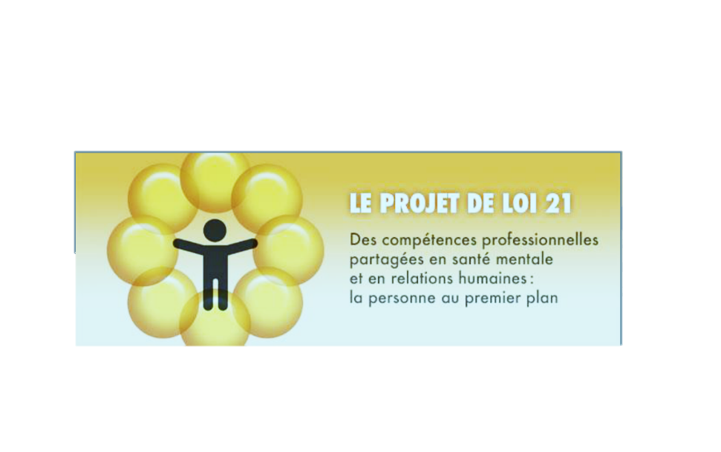



Des actions
Notes:
Des exemples d’action posées en ce sens:
Les travaux réalisés dans le cadre de la modernisation du système professionnel dans le domaine de la santé mentale et des relations humaines (PL 21), avec l’accent placé sur l’importance des facteurs sociaux, concrétisé dans la notion de fonctionnement social autour de laquelle s’articule le champ d’exercice
Le Colloque de l’OTSTCFQ de 2009 dont le thème était «Oser agir», avec madame Monique Bégin comme invitée pour une conférence portant sur le Rapport que la Commission sur les DSS que l’OMS s’apprêtait ou venait de rendre public; madame Bégin faisait partie de la Commission des DSS de l’OMS
Les commentaires sur le projet de Protocole Pour faire face à la dépression…
La réalisation d’un dossier sur Travail social et santé mentale, sur invitation, à Qualaxia en 2012 suite à la publication du Protocole de soins: un blogue «La santé mentale, une réalité éminemment sociale» et un Quintessence «Agir sur les déterminants sociaux, un impératif auquel participe le travail social»; nous continuons d’alimenter le dossier
La publication d’un Énoncé de position de l’Ordre sur l’intervention sociale en santé mentale / dans une perspective professionnelle … dans le cadre d’un Symposium portant sur Santé mentale et intervention sociale en octobre 2013
La mention de l’importance que le prochain Plan d’action en santé mentale (2014-2020) inclut notamment comme principe directeur l’action sur les DSS, et cela en écho ou en convergence avec le RRASM qui soulève cet enjeu également depuis quelques années (interventions du Président lors de la consultation initiée par le Dr Réjean Hébert en janvier dernier + dans une lettre lui étant adressée)

Slide 9
Quelques messages
Notes:
En conclusion voici les principaux messages que nous nous engageons à défendre et faire valoir, comme instance et regroupement auprès de nos partenaires, nos collaborateurs, nos vis-à-vis, nos membres et la population en général.
Il est nécessaire d’intégrer les DSS non seulement dans l’analyse des problèmes de santé mentale, mais également dans le traitement
L’intervention sociale constitue une contribution essentielle en ce sens
L’intervention sociale doit être considérée parmi les pratiques essentielles en matière de santé mentale dans une perspective de PROMOTION, PRÉVENTION, TRAITEMENT ET READAPTATION

Slide 10
RÉCITS DE PRATIQUES
Notes:
Présenter cette partie de l’atelier
Présentation de Christine Archambault
Travailleuse sociale, intervenante, formatrice et chargée de cours à l’U de M, elle est conseillère clinique en santé mentale, services généraux et dépendance au CSSS sud-ouest Verdun. Elle possède plus de 30 ans d’expérience auprès des personnes utilisatrices de services en santé mentale. Systémicienne, elle privilégie aussi l’approche axée sur le rétablissement, l’appropriation du pouvoir des personnes, des communautés et des organisations.
Son exposé dans le cadre du symposium Santé mentale et Intervention sociale, organisé par l’Ordre en octobre dernier, a été des plus appréciés. Encore une fois, Mme Archambault a accepté de nous partager son savoir et savoir faire comme TS en santé mentale. Son regard et sa pratique illustrent bien l’intégration des DSS au plan clinique.

Slide 11
LES DSS DANS L’INTERVENTION SOCIALE INDIVIDUELLE
Christine Archambault, T.S.

Slide 12
Contexte d’intervention
Qui suis-je?
Caractéristiques du CSSS Sud-Ouest
Enjeux spécifiques au niveau DSS
    Inégalités
    Logement
    Isolement social
    Décrochage scolaire
    Intégration socio-économique
    Détresse et stress reliés au DSS

Slide 13
Du social au pathologique … au social
Évolution historique
Réalités observées
Travaux de Jean Caron en lien avec les DSS
L’angle du travailleur social

Slide 14
Illustration

Slide 15
Rôles du travailleur social
Évaluation et intervention en considérant les DSS
    Prise en compte du contexte relationnel et social sur l’état de vulnérabilité
    Mise en lumière des impacts relationnels et sociaux de la vulnérabilité (circularité)
    Distinction entre symptômes, problèmes de ressources, forces individuelles et collectives.
Mobilisation des ressources
Défense des droits
Lien social

Slide 16
La cause
En cause
Experts en traitement
Réduction des Symptômes
Diagnostics
Traitements
Médications
vision psychologique
En cause
Determinants sociaux :
Logement
Emploi et conditions de travail
Revenu
Sécurité sociale
Insécurité alimentaire
Race
Sexe
Éducation
Inégalités sociales
Contexte relationnel
Rapports avec les proches, la famille
Rapports avec le réseau (social et professionnel)
Rôles sociaux en lien avec :
les valeurs;
les croyances
COMPLIQUÉE
Explorateurs
Souffrance et détresse au plan personnel et social
Stigma
Isolement, discrimination, exclusion
Participation sociale
Estime de soi
COMPLEXE

Slide 17
LES DSS DANS l’INTERVENTION SOCIALE DE GROUPE
Dominic Melasco, T.S.
Sophie Latreille, T.S.
Notes:
Présentation de Dominic et Sophie
Le projet d’intervention de groupe de Dominic et Sophie, illustre toute la pertinence d’élargir l’offre de service en santé mentale en ciblant davantage les DSS. Il s’agit d’un bel exemple de complémentarité des savoirs et des pratiques dans une équipe de santé mentale de première ligne.

Slide 18
Origine du groupe
Constats empiriques
  Au niveau des personnes
  Au niveau des services
Constats issus de la littérature
  Recension des écrits
  Modèle théorique de service social de groupe (Lindsay, 2007)
    Groupe de socialisation et de soutien
Souci d’améliorer l’offre de services de l’équipe de 1ère ligne de santé mentale pour la population

Slide 19
Les paramètres de l’intervention
Type de groupe
Composition
Référence
Buts et objectifs
Fonctionnement

Slide 20
Illustrations

Slide 21
Éléments d’analyse et conclusion
Rôles des intervenants
Conditions de réalisation
Bilan, retombées et défis

Slide 22
Défis, enjeux et conditions organisationnelles
Jimmy Brisson, T.S., M.Sc.
Notes:
Présentation par Alain:
Jimmy Brisson s’est joint au CSSS de Laval en 2006 à titre de Travailleur Social. Il est intervenu pendant cinq ans auprès de diverses clientèles desservies par les services à domicile, notamment en soutien à l'autonomie des personnes âgées.
Depuis les trois dernières années, il agit à titre de Conseiller clinique pour la Direction des services multidisciplinaires. Ses actions s'inscrivent dans une perspective de soutien au développement professionnel et organisationnel.
Sa présentation d’aujourd’hui vise à illustrer différentes actions entreprises au niveau de la gestion d’un CSSS pour soutenir et favoriser le fait d’agir sur les DSS en intervention clinique.

Slide 23
Contexte
Le CSSS de Laval
Enjeux

Slide 24
Vision
Appréhension de la complexité
Collaboration interprofessionnelle et partenariat
Pratique clinique éthique et réflexive
Une évaluation dans une perspective globale de la personne et de ses besoins
Promotion de l’action sur les DSS

Slide 25
Concrétiser la vision…
Dans l’offre de services
Dans la trajectoire de soins et de services
Dans la définition des rôles et des responsabilités
Dans la promotion d’une culture de collaboration
Dans le support au développement professionnel

Slide 26
Illustrations et conclusion

Slide 27
Des pratiques de collaboration
Éléments de synthèse sur l’IC et les DSS
Soins en collaboration et pratiques de collaboration
Collaboration intra et inter organisations au plan clinique
Orientations et programmes en santé mentale
L’action intersectorielle et communautaire
Le développement des communautés
Les politiques sociales et économiques
La nécessité d’actions intégrées (Hudson, 2012)
La recherche sociale au Québec
Notes:
Revue des aspects présentés
Des soins partagés aux soins en collaboration aux pratiques de collaboration: angle plus large incluant l’ensemble des acteurs de la communauté:
Collaboration à l’intérieur de l’organisation; exemples
Collaboration avec les partenaires du territoire
Collaboration devant être supportée par les orientations (ministérielles et d’organismes) et les programmes réalisés concrètement
Interface du clinique avec l’action communautaire par l’action intersectorielle;
Le développement des communautés comme approche contemporaine d’action structurelle sur les DSS
L’importance des politiques sociales et économiques cohérentes et permettant d’optimiser l’action sur les DSS de manière systémique et structurelle
Citation d’Hudson sur l’importance d’agir aux deux niveaux (micro et macro)
Élargissement: importance du développement, de la diffusion et de la prise en compte de la recherche sociale sur les différents DSS; perspective appliquée et locale. Ex.: CAU-CSSS (re: interventions de quartier)
Et aussi de la formation (universitaire et continue) sur les DSS

Slide 28
Références
Archambault, C. & Doutrelepont, F. (2008). Complémentarité des visions cartésienne et systémique. Dans L. Landry Balas (dir.), L’approche systémique en santé mentale (p. 95-102). Montréal : Les presses de l’Université de Montréal.
Commission des déterminants sociaux de la santé – CDSS (2009). Combler le fossé en une génération. Instaurer l'équité en agissant sur les déterminants sociaux de la santé. Genève : Organisation mondiale de la santé. Repéré à http://whqlibdoc.who.int/publications/2009/9789242563702_fre.pdf.
Fournier, L., Roberge, P., & Brouillet, H. (2012). Faire face à la dépression au Québec. Protocole de soins à l’intention des intervenants de première ligne. Montréal : Centre de recherche du CHUM.
Hudson, C. G. (2012). Disparities in the geography of mental health: Implications for social work. Social Work, 57 (2), 107-119.
Mikkonen, J., & Raphael, D. (2011). Déterminants sociaux de la santé : les réalités canadiennes. Toronto : École de gestion publique de la santé de l’Université de York. Repéré à http://www.thecanadianfacts.org/
Organisation mondiale de la santé - OMS (2011). Combler le fossé : de la politique à l’action sur les déterminants sociaux de la santé. Conférence mondiale sur les déterminants sociaux de la santé intitulé tenue du 19 au 21 octobre au Brésil.
Turcotte, D et Lyndsay, J. (2007). L’intervention sociale auprès des groupes, 2ème édition, Boucherville: Gaëtan Morin éditeur.

Slide 29
Merci !
Christine Archambault, T.S., conseillère clinique, CSSS Sud-Ouest
Jimmy Brisson, T.S., conseiller cadre, CSSS Laval
Geneviève Cloutier, T.S. Ph.D., courtière de connaissances, OTSTCFQ
Alain Hébert, T.S. M.Sc., chargé d’affaires professionnelles, OTSTCFQ
Sophie Latreille, T.S., équipe santé mentale 1e ligne, CSSS La Montagne
Dominic Melasco, T.S., équipe santé mentale 1e ligne, CSSS La Montagne
Marie-Lyne Roc, T.S. M.Sc., chargée d’affaires professionnelles, OTSTCFQ

